Slide 1
R-tree
Назаров Вадим 11-008

Slide 2

Создатель и особенности
Предложенная в 1984 году Антонином Гуттманом. Она подобна B-дереву, но используется для организации доступа к пространственным данным, то есть для индексации многомерной информации, такой, например, как географические данные с двумерными координатами (широтой и долготой). Типичным запросом с использованием R-деревьев мог бы быть такой: «Найти все музеи в пределах 2 километров от моего текущего местоположения».

Slide 3
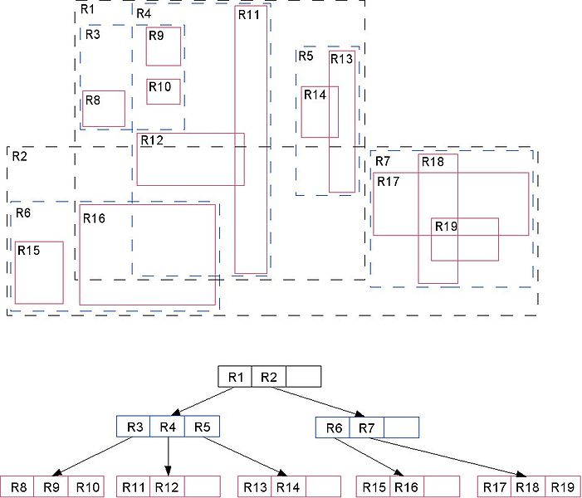
Немного википедии
Эта структура данных разбивает многомерное пространство на множество иерархически вложенных и, возможно, пересекающихся, прямоугольников (для двумерного пространства). В случае трехмерного или многомерного пространства это будут прямоугольные параллелепипеды (кубоиды) или параллелотопы.
Алгоритмы вставки и удаления используют эти ограничивающие прямоугольники для обеспечения того, чтобы «близкорасположенные» объекты были помещены в одну листовую вершину. В частности, новый объект попадёт в ту листовую вершину, для которой потребуется наименьшее расширение её ограничивающего прямоугольника. Каждый элемент листовой вершины хранит два поля данных: способ идентификации данных, описывающих объект, (либо сами эти данные) и ограничивающий прямоугольник этого объекта.
Аналогично, алгоритмы поиска (например, пересечение, включение, окрестности) используют ограничивающие прямоугольники для принятия решения о необходимости поиска в дочерней вершине. Таким образом, большинство вершин никогда не затрагиваются в ходе поиска. Как и в случае с B-деревьями, это свойство R-деревьев обусловливает их применимость для баз данных, где вершины могут выгружаться на диск по мере необходимости.
Для расщепления переполненных вершин могут применяться различные алгоритмы, что порождает деление R-деревьев на подтипы: квадратичные и линейные.

Slide 4
Достоинства
Недостатки
эффективно хранят локализованные в пространстве группы объектов
сбалансированы, значит, быстрый поиск в худшем случае
вставка/удаление одной точки не требует существенной перестройки дерева (динамический индекс)
чувствительно к порядку добавляемых данных
ограничивающие прямоугольники вершин могут перекрываться

Slide 5
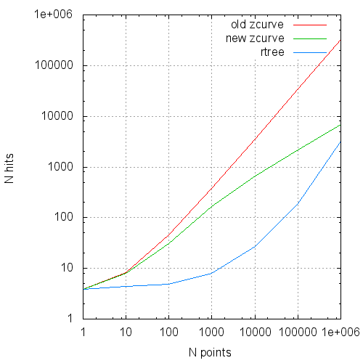
Структура R-дерева
Каждая вершина R-дерева имеет переменное количество элементов (не более некоторого заранее заданного максимума). Каждый элемент нелистовой вершины хранит два поля данных: способ идентификации дочерней вершины и ограничивающий прямоугольник (кубоид), охватывающий все элементы этой дочерней вершины. Все хранимые кортежи хранятся на одном уровне глубины, таким образом, дерево идеально сбалансировано. При проектировании R-дерева нужно задать некоторые константы:
MaxEntries — максимальное число детей у вершины
MinEntries — минимальное число детей у вершины, за исключением корня.
Для корректной работы алгоритмов необходимо выполнение условия MinEntries <= MaxEntries / 2. В корневой вершине может быть от 2 до MaxEntries потомков. Часто выбирают MinEntries = 2, тогда для корня выполняются те же условия, что и для остальных вершин. Также иногда разумно выделять отдельные константы для количества точек в листовых вершинах, так как их часто можно делать больше.

Slide 6
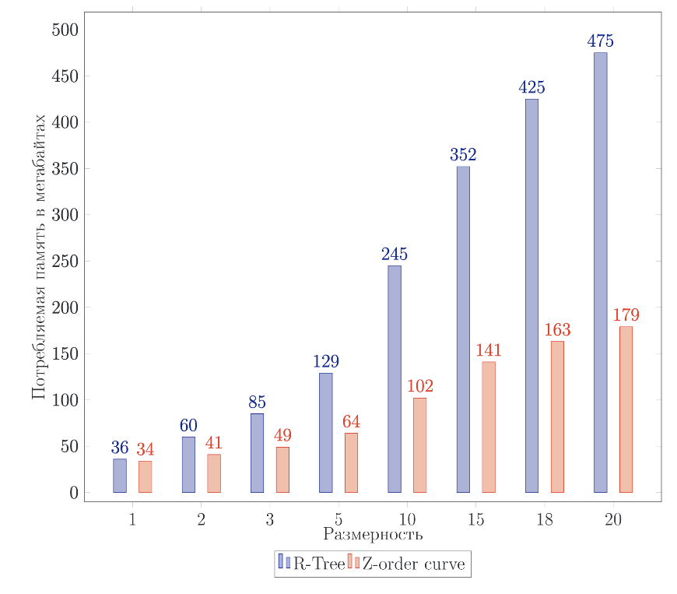
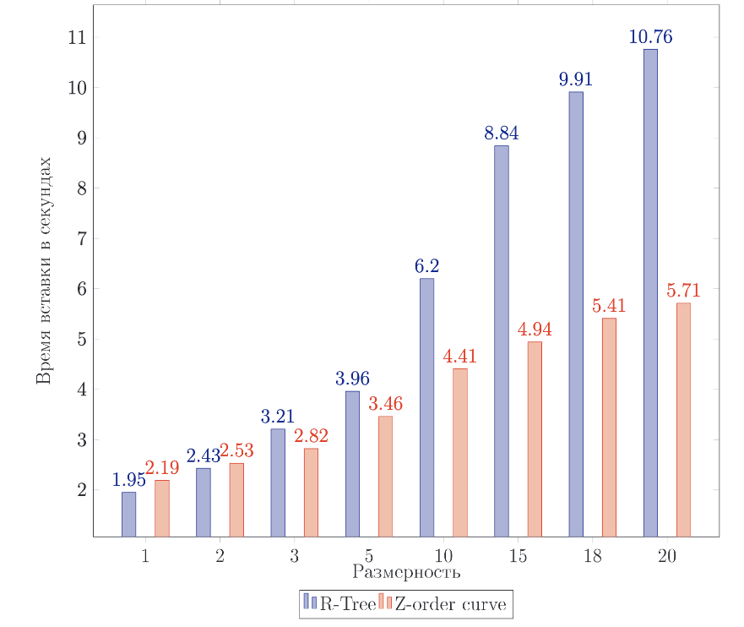

Slide 7
Ссылки
GitHub: https://github.com/ChesterShelby/AiSD_NazarovVS_11-008
Источники:
https://ru.wikipedia.org/wiki/R-%D0%B4%D0%B5%D1%80%D0%B5%D0%B2%D0%BE_(%D1%81%D1%82%D1%80%D1%83%D0%BA%D1%82%D1%83%D1%80%D0%B0_%D0%B4%D0%B0%D0%BD%D0%BD%D1%8B%D1%85)#%D0%90%D0%BB%D0%B3%D0%BE%D1%80%D0%B8%D1%82%D0%BC%D1%8B
https://github.com/nushoin/RTree

Slide 8

Спасибо за внимание!

